Slide 1
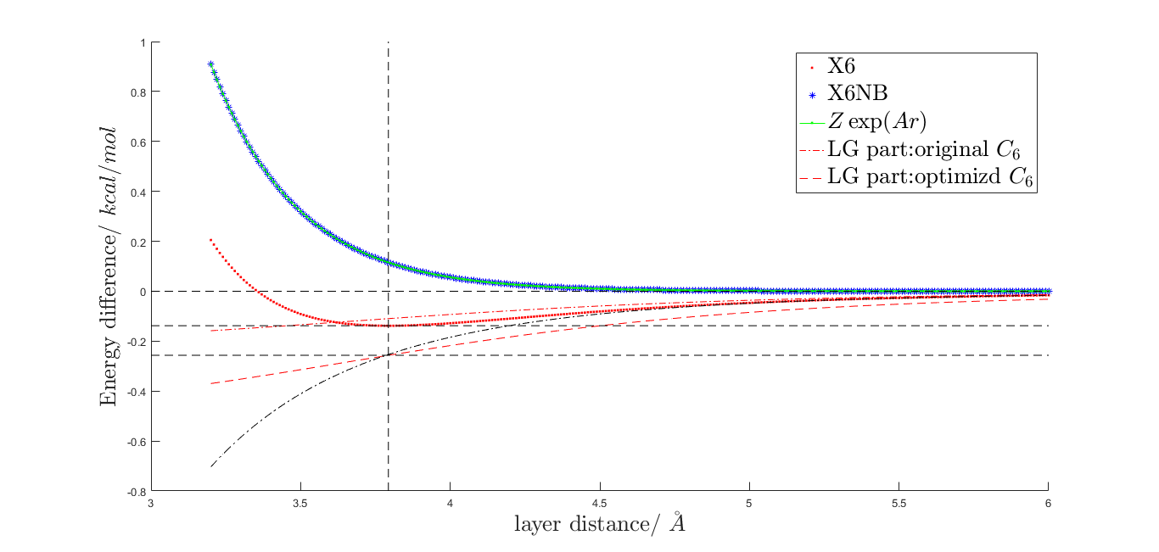
Original C6 = 684.95 (kCal/mol * \AA^6)
Optimized C6 = 1601.1619 (kCal/mol * \AA^6)

Slide 2
C6=684.95 (kCal/mol * \AA^6)
Energy +CC-70959/ 4 -CC-ref/ 2 128.0946 -1.1932 0.0100************************
Energy +CC-70296/ 4 -CC-ref/ 2 130.2659 -1.2076 0.0100************************
Energy +CC-69633/ 4 -CC-ref/ 2 132.4839 -1.2199 0.0100************************
Energy +CC-68970/ 4 -CC-ref/ 2 134.7490 -1.2294 0.0100************************
Energy +CC-68307/ 4 -CC-ref/ 2 137.0620 -1.2361 0.0010************************
Energy +CC-67643/ 4 -CC-ref/ 2 139.4232 -1.2393 0.0010************************
Energy +CC-66980/ 4 -CC-ref/ 2 141.8339 -1.2385 0.0010************************
Energy +CC-66317/ 4 -CC-ref/ 2 144.2942 -1.2334 0.0100************************
Energy +CC-65654/ 4 -CC-ref/ 2 146.8045 -1.2231 0.0100************************
Energy +CC-64991/ 4 -CC-ref/ 2 149.3647 -1.2070 0.0100************************
Energy +CC-64327/ 4 -CC-ref/ 2 151.9760 -1.1842 0.0100************************
Energy +CC-63664/ 4 -CC-ref/ 2 154.6386 -1.1541 0.0100************************
Energy +CC-63001/ 4 -CC-ref/ 2 157.3532 -1.1158 0.0100************************
Energy +CC-62338/ 4 -CC-ref/ 2 160.1205 -1.0682 0.0100************************
Energy +CC-61675/ 4 -CC-ref/ 2 162.9426 -1.0101 0.0100************************

Slide 3
C6 =1601.1619 (kCal/mol * \AA^6)
Energy +CC-70959/ 4 -CC-ref/ 2 126.8877 -1.1932 0.0100************************
Energy +CC-70296/ 4 -CC-ref/ 2 129.0189 -1.2076 0.0100************************
Energy +CC-69633/ 4 -CC-ref/ 2 131.1960 -1.2199 0.0100************************
Energy +CC-68970/ 4 -CC-ref/ 2 133.4194 -1.2294 0.0100************************
Energy +CC-68307/ 4 -CC-ref/ 2 135.6898 -1.2361 0.0010************************
Energy +CC-67643/ 4 -CC-ref/ 2 138.0077 -1.2393 0.0010************************
Energy +CC-66980/ 4 -CC-ref/ 2 140.3742 -1.2385 0.0010************************
Energy +CC-66317/ 4 -CC-ref/ 2 142.7896 -1.2334 0.0100************************
Energy +CC-65654/ 4 -CC-ref/ 2 145.2541 -1.2231 0.0100************************
Energy +CC-64991/ 4 -CC-ref/ 2 147.7677 -1.2070 0.0100************************
Energy +CC-64327/ 4 -CC-ref/ 2 150.3317 -1.1842 0.0100************************
Energy +CC-63664/ 4 -CC-ref/ 2 152.9462 -1.1541 0.0100************************
Energy +CC-63001/ 4 -CC-ref/ 2 155.6120 -1.1158 0.0100************************
Energy +CC-62338/ 4 -CC-ref/ 2 158.3297 -1.0682 0.0100************************
Energy +CC-61675/ 4 -CC-ref/ 2 161.1015 -1.0101 0.0100************************

Slide 4
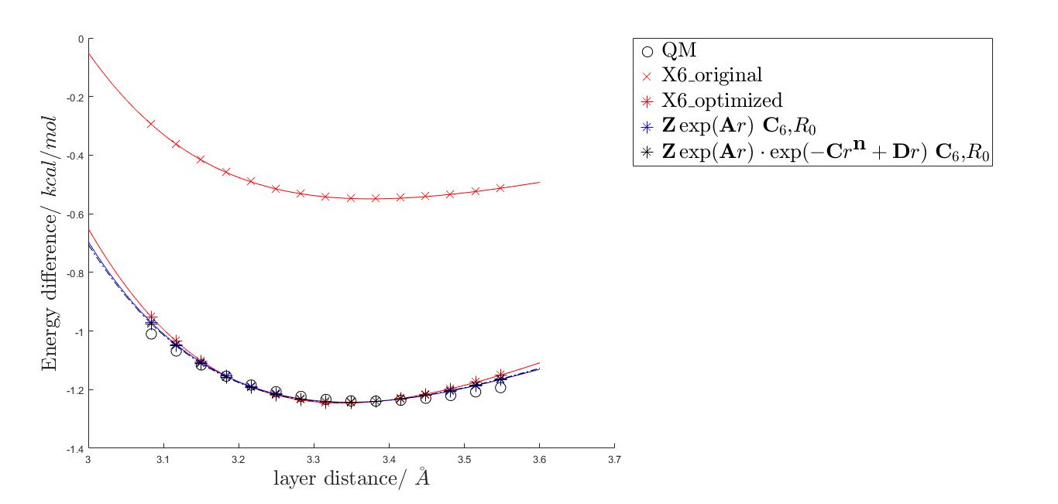

Slide 5
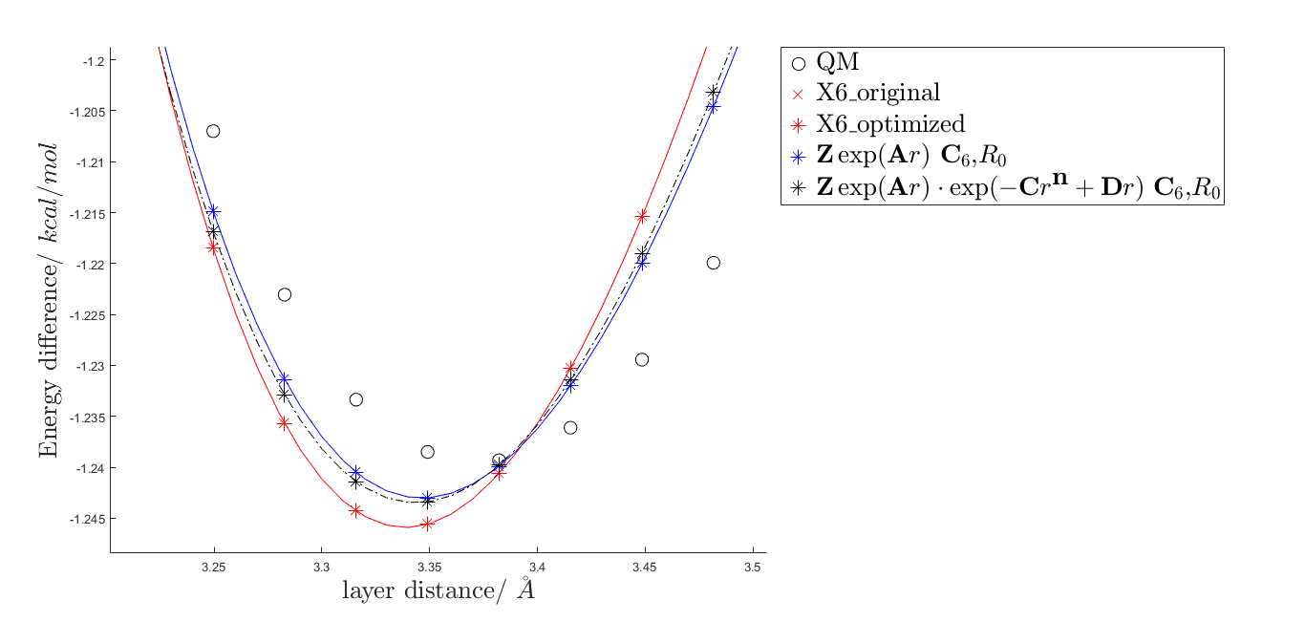

Slide 6
Full optimization
FField value QM/Lit value Weight Error Total error
Energy +CC-70959/ 4 -CC-ref/ 2 -1.1634 -1.1932 0.0100 8.9180 8.9180
Energy +CC-70296/ 4 -CC-ref/ 2 -1.1845 -1.2076 0.0100 5.3660 14.2840
Energy +CC-69633/ 4 -CC-ref/ 2 -1.2032 -1.2199 0.0100 2.8004 17.0844
Energy +CC-68970/ 4 -CC-ref/ 2 -1.2190 -1.2294 0.0100 1.0829 18.1672
Energy +CC-68307/ 4 -CC-ref/ 2 -1.2314 -1.2361 0.0010 21.8732 40.0404
Energy +CC-67643/ 4 -CC-ref/ 2 -1.2398 -1.2393 0.0010 0.2392 40.2796
Energy +CC-66980/ 4 -CC-ref/ 2 -1.2434 -1.2385 0.0010 24.0092 64.2888
Energy +CC-66317/ 4 -CC-ref/ 2 -1.2414 -1.2334 0.0100 0.6494 64.9382
Energy +CC-65654/ 4 -CC-ref/ 2 -1.2329 -1.2231 0.0100 0.9778 65.9161
Energy +CC-64991/ 4 -CC-ref/ 2 -1.2169 -1.2070 0.0100 0.9832 66.8993
Energy +CC-64327/ 4 -CC-ref/ 2 -1.1921 -1.1842 0.0100 0.6372 67.5365
Energy +CC-63664/ 4 -CC-ref/ 2 -1.1572 -1.1541 0.0100 0.0966 67.6331
Energy +CC-63001/ 4 -CC-ref/ 2 -1.1107 -1.1158 0.0100 0.2608 67.8940
Energy +CC-62338/ 4 -CC-ref/ 2 -1.0507 -1.0682 0.0100 3.0500 70.9439
Energy +CC-61675/ 4 -CC-ref/ 2 -0.9754 -1.0101 0.0100 12.0541 82.9980

Slide 7
4 1 1 0.1 -8.0 0.0
63733.4801
30990.4441
77.1914
1321.0190
13222.5088
9277.8278
77.1914
163.5288
3063.7360
2597.5869
77.1914
83.1746
786.2121
739.9569
77.1914
77.4938
251.2355
245.9297
77.1914
77.1914
4 1 2 0.1 -1.0 100.0
80.2885
79.3759
77.1914
77.1717
4 1 3 0.1 -1.0 15.0
3130.6064

